Slide 1
Почему люди ссорятся?
«Что нужно делать, чтобы не ссориться?».

Slide 2
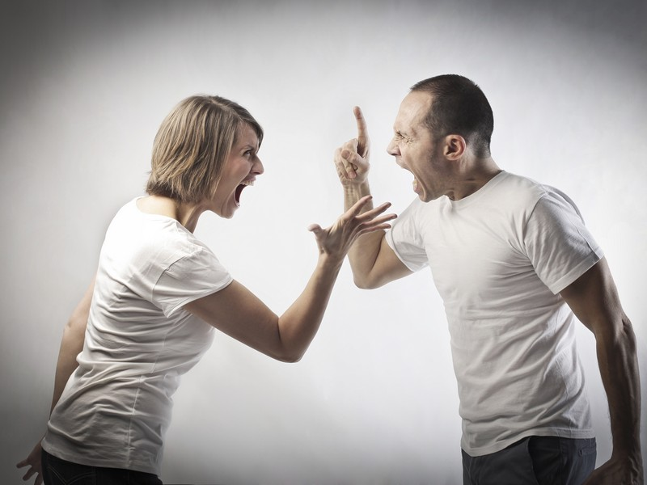

Slide 3
Ссора – это состояние людей. Когда они не могут согласиться друг с другом. Выражают они свое несогласие в грубой форме, иногда дело доходит до драки.

Slide 4
 | Нет ссоре!!!
1. | Не отвечать на грубость силой, не вступать в драку.
2. | В любой ситуации стоять на своем.
3. | Говорить спокойно, не употреблять грубых слов.
4. | Извиниться, если действительно не прав.
5. | Ответить силой на грубость.
6. | Слушать спокойно другого
7. | Не использовать в своей речи грубые слова, которые бы “задавили” соперника.
8. | Говорить как можно больше добрых, ласковых, хороших слов.
9. | Не бояться признавать свою вину.

Slide 5
 | “конфликтные ситуации”
- | Ваш друг разбил вашу любимую чашку..
- | Подруга взяла у вас книгу и не вернула вовремя…
- | Сосед по парте во время контрольной работы заглядывает к тебе в тетрадь…..
- | Одноклассник пришел с улицы в грязной обуви и наследил в классе. А ты дежурный….

Slide 6


Игра “Разожми кулак”.

Slide 7
ССора
СОР

Slide 8
Спасибо!

